Slide 1

Университетский округ ПГГПУ 2025
Содержательная линия
«Учебное сотрудничество в достижении планируемых результатов»
Маргарита Александровна Мосина, д.п.н., и.о. заведующего кафедрой методики преподавания иностранных языков, профессор

Slide 2

ТРЕБОВАНИЯ ФГОС
формирование готовности и способности вести диалог с другими людьми и достигать в нём взаимопонимания;
освоение социальных норм, правил поведения, ролей и форм социальной жизни в группах и сообществах, включая взрослые и социальные сообщества; участие в школьном самоуправлении и общественной жизни в пределах возрастных компетенций с учётом региональных, этнокультурных, социальных и экономических особенностей;
умение организовывать учебное сотрудничество и совместную деятельность с учителем и сверстниками; работать индивидуально и в группе: находить общее решение и разрешать конфликты на основе согласования позиций и учёта интересов; формулировать, аргументировать и отстаивать своё мнение.

Slide 3

ЧТО ТАКОЕ УЧЕБНОЕ СОТРУДНИЧЕСТВО?
Совместная деятельность
Учебное сотрудничество – это процесс взаимодействия двух и более участников образовательного процесса (учеников, педагогов, родителей), направленный на достижение общих учебных целей
Взаимодействие и обмен
Обучение происходит не в изоляции, а через активное взаимодействие, обмен идеями, взаимопомощь и поддержку, что способствует глубокому усвоению материала

Slide 4


ПРЕИМУЩЕСТВА ЭФФЕКТИВНОГО СОТРУДНИЧЕСТВА
Развитие коммуникативных компетенций
Сотрудничество формирует навыки общения, умение слушать и ясно выражать свои мысли, что критически важно в современном мире.
Критическое мышление
В совместной работе ученики учатся ценить разные точки зрения, анализировать информацию и развивать критическое мышление.

Slide 5
СТРУКТУРА УЧЕБНОГО СОТРУДНИЧЕСТВА
Общая цель, как будущий результат группы
Общий мотив
Совместные действия, как согласованные и чёткие распределения индивидуальных действий
Общий результат, как совокупность индивидуальных вкладов каждого

Slide 6
ОСНОВНЫЕ ПРИНЦИПЫ ОБУЧЕНИЯ В СОТРУДНИЧЕСТВЕ
Позитивная взаимозависимость членов группы
Личная ответственность каждого члена группы за успехи свои и товарищей
Равное участие
Одновременное взаимодействие

Slide 7
ВЗАИМОЗАВИСИМОСТЬ УЧАСТНИКОВ СОВМЕСТНОГО ОБУЧЕНИЯ
От единой цели, единой задачи.
От источников информации.
От единого для всех учебного материала (упражнение, серия задач и пр.).
От одного на всех комплекта оборудования, необходимого для выполнения общего задания, разделенного между учениками группы.
От единого для всей группы поощрения – либо все члены команды поощряются одинаково, либо не поощряются никак.

Slide 8


ПСИХОЛОГИЧЕСКИ БЕЗОПАСНАЯ СРЕДА – ОСНОВА СОТРУДНИЧЕСТВА
Учащиеся должны чувствовать себя комфортно, не бояться ошибок и критики, быть уверенными в поддержке учителя и сверстников. Только в таких условиях возможна:
открытая коммуникация
искренний обмен знаниями
готовность экспериментировать

Slide 9

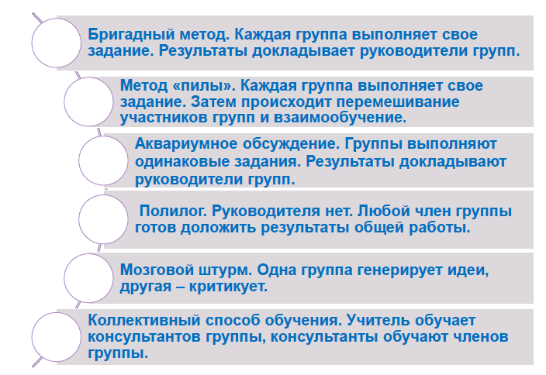
ВАРИАНТЫ ОБУЧЕНИЯ В СОТРУДНИЧЕСТВЕ

Slide 10
КАК СОТРУДНИЧЕСТВО ВЕДЕТ К РЕЗУЛЬТАТАМ?
01
02
03
Мотивация и вовлеченность
Обмен опытом и взаимопомощь
Глубокое усвоение
Распределение ролей и ответственности между участниками значительно повышает их мотивацию и активное участие в процессе
Совместная работа позволяет закрепить материал через объяснение и обсуждение, что приводит к долгосрочному запоминанию
Учащиеся обмениваются знаниями, помогают друг другу преодолевать трудности, что способствует более глубокому усвоению материала

Slide 11

УЧЕБНОЕ СОТРУДНИЧЕСТВО В ДЕЙСТВИИ: РЕЗУЛЬТАТЫ
АКАДЕМИЧЕСКИЕ ДОСТИЖЕНИЯ
МОТИВАЦИЯ
ЛИЧНОСТНЫЙ РОСТ
СОЦИАЛЬНЫЕ НАВЫКИ

Slide 12
Университетский округ ПГГПУ 2025
Содержательная линия
«Учебное сотрудничество в достижении планируемых результатов»
Маргарита Александровна Мосина, д.п.н., и.о. заведующего кафедрой методики преподавания иностранных языков, профессор

